Slide 1
QUANTIDADE DE ÁGUA QUE UMA PESSOA PRECISA TOMAR DIARIAMENTE
A QUANTIDADE DE ÁGUA É PROPORCIONAL AO SEU PESO

Slide 2
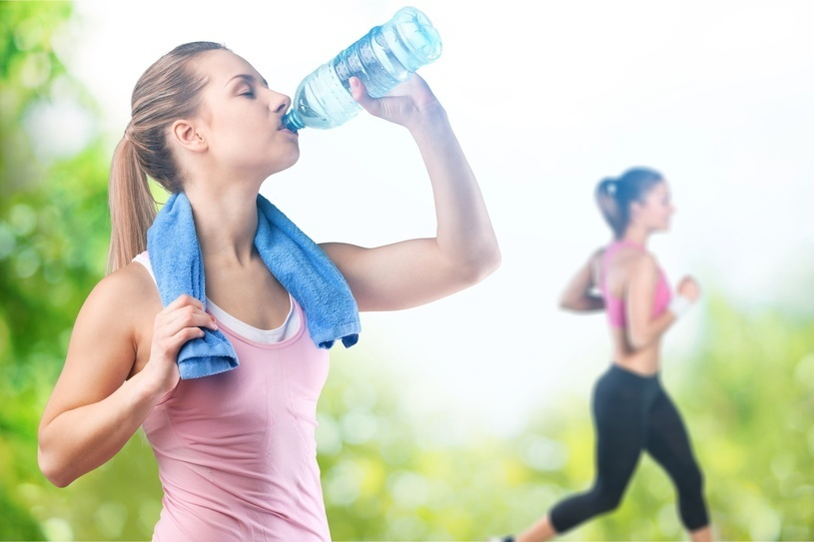
BENEFÍCIOS DE TOMAR ÁGUA
CONTROLA A PRESSÃO SANGUÍNEA
PROTEGE CONTRA PEDRAS NOS RINS
AUMENTA A RESISTÊNCIA FÍSICA
AJUDA A EMAGRECER
ENTRE OUTROS...

Slide 3
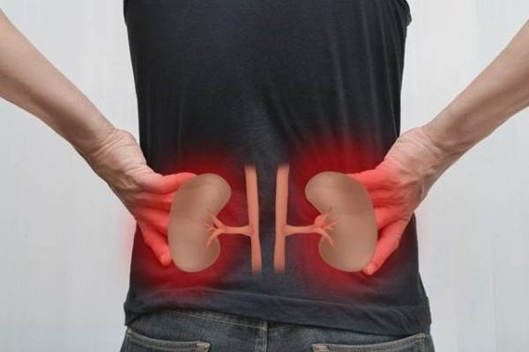
CONSEQUÊNCIAS DE NÃO TOMAR ÁGUA
TEMPERATURA CORPORAL DESREGULADA
INTESTINO LENTO
DIFICULDADE DE PERDER PESO
OLHOS DESIDRATADOS
PEDRAS NOS RINS

Slide 4
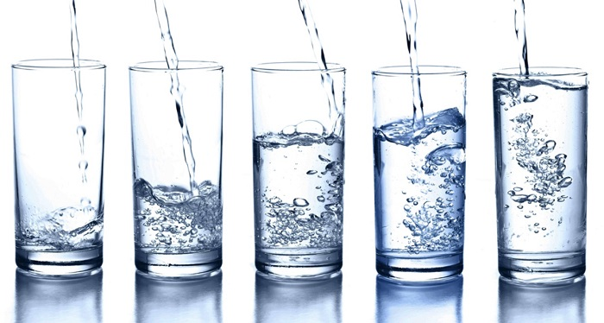
QUAL A MEDIDA NECESSÁRIA DE ÁGUA DE ACORDO COM O PESO IDADE DE UMA PESSOA
Exemplo: Se a pessoa pesa 45 Kg, a pessoa precisa tomar no mínimo 1,5 litro/ dia ( Aprox. 6 copos de 250 ml)

Slide 5
QUANTO TEMPO UMA PESSOA PODE FICAR SEM TOMAR ÁGUA
UMA PESSOA PODE FICAR ATÉ 5 DIAS SEM SE ALIMENTAR .
MAS ELA NÃO PODE FICAR MAIS DE 3 DIAS SEM TOMAR ÁGUA
POIS ISSO PODE CAUSAR SÉRIOS DANOS A SAÚDE

Slide 6
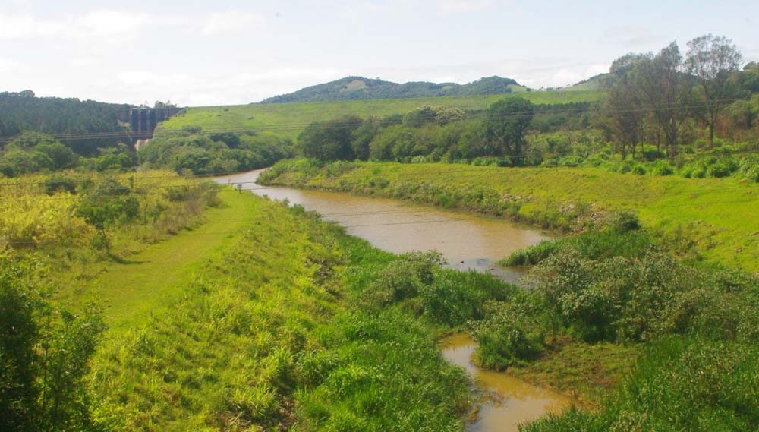
A CAPTAÇÃO DE ÁGUA DE BRAGANÇA PAULISTA É FEITA NO RIO JAGUARI
O TRATAMENTO DA ÁGUA E A DISTRIBUIÇÃO É REALIZADO PELA SABESP

Slide 9
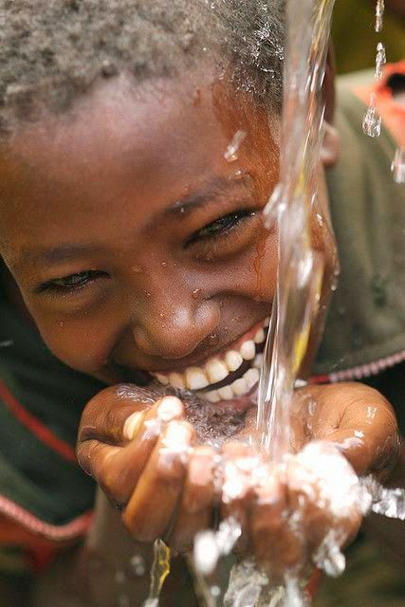

Slide 10
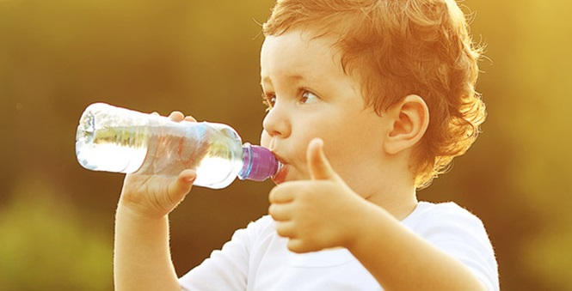

Slide 11
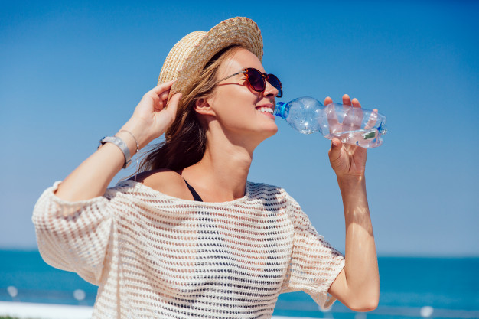

Slide 13
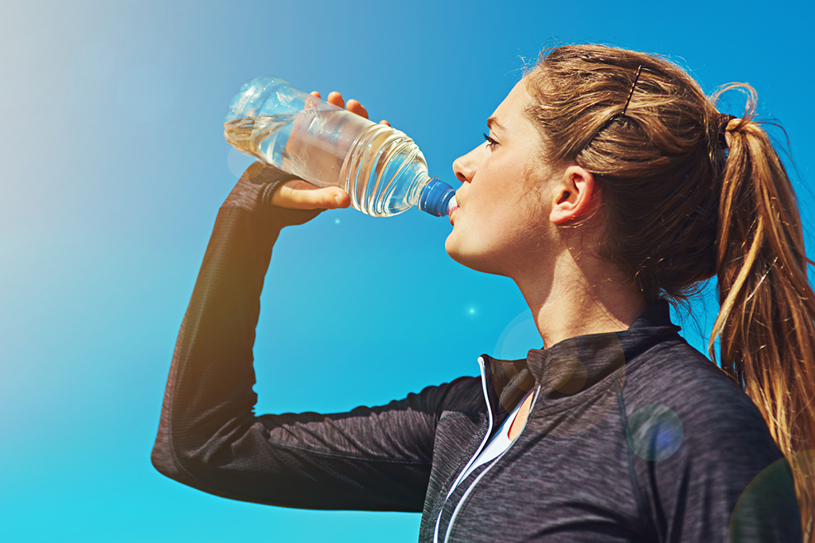

Slide 16
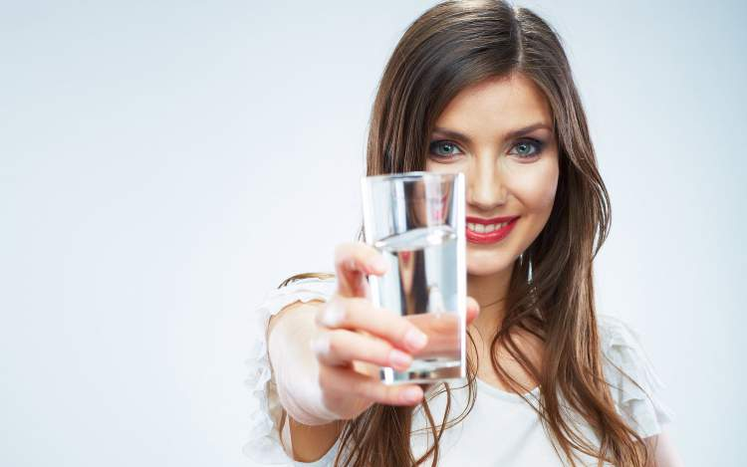

Slide 18
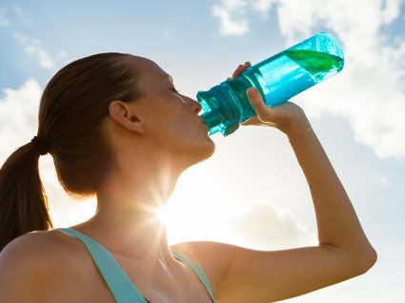
GRUPO: JÚLIA, NOAH, JOÃO GABRIEL, JOÃO VITOR, MATHEUS
OBRIGADO!

